Slide 1
Arbeidskrav og utviklingstrapp Hopp Herrer
Skihopp Herrer Egenskaper | Tester | Lære å Trene 9 - 12 år |  |  |  | Trene for å Trene 12 - 16 år |  |  |  | Trene for å Konkurrere 16 - 23 |  |  | Trene for å Vinne
Alder/Fase |  | 9 - 10 år |  | 11 - 12 år |  | 13 år | 14 år | 15 år | 16 år | 17 år | 18 år | 19 - 23 år | 19 år -
Skihoppteknikk | Rullebrett SJ og CMJ |  |  | Brettet står i ro | Brettet står i ro | Brettet står i ro | Brettet står i ro | Brettet står i ro
 | Teknisk test Kraftplattform |  |  |  |  |  |  |  | 2,5 m/s | 2,6 m/s | 2,6 m/s | 2,7 m/s | 2,7 m/s
Power/ Spenst | Kraftplate / SJ og CMJ |  |  |  |  |  |  |  | 30/35 Watt | 30,5/36 Watt | 30,5/36 Watt | 32/38 Watt | 32 / 38 Watt pr/kg
 | Abalakow |  |  |  |  | 30+ | 35+ | 45+ | 50+ | 50+ | 55+ | 55+ | 60+
 | Idrettens Grunnstige | Idrettens grunnstige 1 Øv 1-10 Spenst |  | Idrettens grunnstige 2 Trinn 1- 10 Hopp
Styrke | Knebøy relativ styrke |  |  |  |  | Løfte - Teknikk | Løfte - Teknikk | Løfte - Teknikk | 1,7 | 1,8 | 1,8 | 2→ | 2→
 | Idrettens Grunnstige | Idrettens grunnstige 1 Øv 1-10 Fiksering |  | Idrettens grunnstige 2 Trinn 1,3,5,7,9 Styrke
Bevegelighet | Idrettens Grunnstige | Idrettens Grunnstige 2 Trinn 2,4,6,8,10 Bevegelighet
 | "Stand and reach" |  |  |  |  | 20+ | 22+ | 25+ | 25+ | 25+ | 25+ | 25+ | 25+
Teknikk / Motorikk | Idrettens Grunnstige | Idrettens Grunnstige 2 Øv 1-10 Koordinasjon |  | Idrettens Grunnstige 1 Trinn 1-10 Trampett |  | Idrettens Grunnstige 2 Trinn 1-10 Trampett
Hurtighet | Harres-test |  |  |  |  | 12 sek | 11,5 sek | 11 sek | 11 sek | 10,5 sek | 10 sek | 10 sek | 10 sek
Utholdenhet | 3000 meter løp |  |  |  |  | 15:30 | 14:30 | 13:30 | 13:00 | 13:00 | 12:30 | 12:30 | 12:30
Basisferdigheter | FMS- Functional Movement Screening |  |  |  |  | 14+ | 15+ | 16+ | 17+ | 18+ | 19+ | 20+ | 20+
 | Idrettens Grunnstige | Idrettens Grunnstige 1 Trinn 1-10 Balanse |  | Idrettens Grunnstige 2 Trinn 1-10 Akrobatikk
Utstyr | Faser | Aktiv Start 0-6 år | FUNdamentals 6-9 år | Lære å trene 9-12 år |  | Trene for å Trene 12 - 16 år |  |  |  | Trene for å Konkurrere |  |  | Trene for å Vinne
 | Utstyr | Ikke viktig med spesialutstyr, men fokus på utstyr som utøveren mestrer | Mindre viktig, men fokus på utstyr som utøveren mestrer | Viktig med utstyr som er tilpasset utøveren og ferdighetsnivå |  | Utstyr som er tilpasset utøveren innefor regelverk og gjeldende normer |  |  |  | Optimalisering og innovasjon av utstyr tilpasset øverste internationale nivå |  |  | Optimalisering og innovasjon av utstyr tilpasset øverste internationale nivå

Slide 2
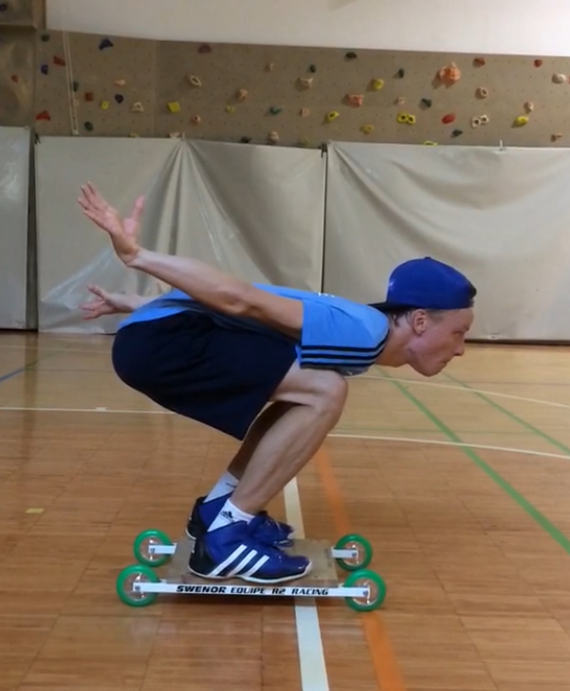
Arbeidskrav og utviklingstrapp Hopp Herrer
Forklaring arbeidskravsanalyse
Skihoppteknikk kraftplattform:
På kraftplattform måler man faktorer som kraftutvikling, vertikal hastighet, rotasjonsmengde m.m.i skihoppbevegelsen (Imitasjonshopp) En test som fortrinnsvis kjøres på utøvere som tilhørere elitelag i team og utøvere på landslag som befinner seg i Trene for å konkurrere og Trene for å vinne. Formålet med å teste skihoppteknikk er å teste kraftutvikling mot underlaget i skihoppbevegelsen. Viktige faktorer for å oppnå dette er samtidig åpning av kne – og hofteledd, slik at det er balanse i bevegelsen. Gjennom dette påvirker man underlaget lenge. Gir en indikasjon på evnen til å skape stort løft og riktig rotasjonsmengde i skihoppet.
Skihoppteknikk rullebrett:
På rullebrett anbefaler vi Vertikalhopp (SJ) fra lav, statisk posisjon og Elastisk vertikalhopp (CMJ) fra oppreist posisjon. Målet med testen er at
det er en samtidig åpning av kneledd og hofteledd.
En god indikasjon på dette er at brettet står i ro under og etter hoppet.
Testen egner seg bra for utøvere som befinner seg i fasene
Lære å trene og Trene for å trene. Gir en indikasjon på evnen til å
oppnå størst mulig kraftutvikling og best mulig balanse i skihoppet.

Slide 3
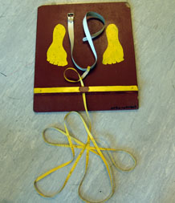
Arbeidskrav og utviklingstrapp Hopp Herrer
Forklaring arbeidskravsanalyse
Power/Spenst kraftplattform
På kraftplattform måles blant annet hopphøyde, vertikal hastighet og kraftutvikling. . En test som anbefales å kjøre på utøvere som tilhørere elitelag i team og utøvere på landslag som befinner seg i Trene for å konkurrere og Trene for å vinne. Gir en indikasjon på evnen til å skape løft i hoppbakken
Power/Spenst Abalakow
En test som måler hvor høyt man klarer å forflytte tyngdepunktet i et vertikalhopp (SJ) fra lav, statisk posisjon og Elastisk vertikalhopp (CMJ-svikthopp) fra oppreist posisjon ved hjelp av et belte rundt livet og et målebånd festet til en plate (se bilde).
Vi har med denne testen fordi den er godt
sammenliknbar med trykkplatetesten vi benytter
på våre landslagsløpere. For at Abalakow-testen
skal kunne sammenliknes med trykkplate-testen,
må utgangspunktet måles når utøverne står på tå.
Testen egner seg bra for utøvere som befinner seg i fasene
Lære å trene og Trene for å trene. Gir en indikasjon på
evnen til å skape løft i hoppbakken.

Slide 4
Arbeidskrav og utviklingstrapp Hopp Herrer
Forklaring arbeidskravsanalyse
Idrettens Grunnstige 1 - Spenst
Idrettens grunnstige 1 inneholder 10 øvelsesgrupper. Hver av gruppene er delt inn i 10 trinn etter økende vanskelighetsgrad. Dette skal sikre god variasjon og gir mulighet til å differensiere på en enkel måte. Gjennom øvelsene får barna utvikle spenst, koordinasjon, muskelstyrke, hurtighet, bevegelighet, rytme og romorienteringssansen, både individuelt og i samarbeid med andre. Vi har valgt å teste øvelse 1-10 på spenst. Testen som egner seg for de som befinner seg i de 2 første årene av Lære å trene-fasen (9-10 år) Gir et bilde på utøverens rytme, eksplosivitet og balanse i forskjellige typer hopp.
Idrettens Grunnstige 2 - Hopp
Idrettens grunnstige 2 inneholder i likhet med IG1 10 øvelsesgrupper med 10 trinn i hver gruppe, til sammen 100 godkjenningselementer. Kapittelinndelingen er noe ulik fra idrettens grunnstige 1 og nivået er høyere. I idrettens grunnstige 2 har alle øvelsene 3 forøvelser. Både forøvelser og godkjenningselementer er tegnet og beskrevet med tekst bak hvert kapittel. Her har vi valgt å teste øvelsene 1-10 i kategorien Hopp. Testen som egner seg for de som befinner seg i de 2 siste årene av Lære å trene-fasen (11-12 år) Gir et bilde på utøverens rytme, eksplosivitet og balanse i forskjellige typer hopp på et litt høyere nivå enn kategorien Spenst i Idrettens Grunnstige 1.
Informasjon om Idrettens Grunnstige 1 og 2 finner man på: www.gymogturn.no

Slide 5
Arbeidskrav og utviklingstrapp Hopp Herrer
Forklaring arbeidskravsanalyse
Styrke knebøy
Knebøy egner seg for utøvere som befinner seg i fasene Trene for å konkurrere og Trene for å vinne forutsatt at forutsetningene for denne type test er tilstede. I fasen Trene for å trene ønsker vi at det skal være fokus på løfteteknikk. Måler evnen til å utvikle max. Styrke, noe som er et viktig grunnlag for utviklingen av Power.
Idrettens Grunnstige 1 – Core styrke
Inneholder 10 øvelsesgrupper. Hver av gruppene er delt inn i 10 trinn etter økende vanskelighetsgrad. Dette skal sikre god variasjon og gir mulighet til å differensiere på en enkel måte. Gjennom øvelsene får barna utvikle spenst, koordinasjon, muskelstyrke, hurtighet, bevegelighet, rytme og romorienteringssansen, både individuelt og i samarbeid med andre. Vi har valgt å teste øvelse 1-10 på fiksering. Testen som egner seg for de som befinner seg i de 2 første årene av Lære å trene-fasen (9-10 år) Måler faktorer som er viktig i utviklingen av tekniske ferdigheter i bakken.
Idrettens Grunnstige 2 - Styrke
Inneholder i likhet med IG1 10 øvelsesgrupper med 10 trinn i hver gruppe, til sammen 100 godkjenningselementer. Kapittelinndelingen er noe ulik fra idrettens grunnstige 1 og nivået er høyere. I idrettens grunnstige 2 har alle øvelsene 3 forøvelser. Både forøvelser og godkjenningselementer er tegnet og beskrevet med tekst bak hvert kapittel. Her har vi valgt å teste øvelsene 1,3, 5, 7, 9 i kategorien Styrke. Testen som egner seg for de som befinner seg i de 2 siste årene av Lære å trene-fasen (11-12 år) Måler faktorer som er viktig i utviklingen av tekniske ferdigheter i bakken.
Informasjon om Idrettens Grunnstige 1 og 2 finner man på: www.gymogturn.no

Slide 6
Arbeidskrav og utviklingstrapp Hopp Herrer
Forklaring arbeidskravsanalyse
Idrettens Grunnstige 2 - Bevegelighet:
Idrettens grunnstige 2 inneholder i likhet med IG1 10 øvelsesgrupper med 10 trinn i hver gruppe, til sammen 100 godkjenningselementer. Kapittelinndelingen er noe ulik fra idrettens grunnstige 1 og nivået er høyere. I idrettens grunnstige 2 har alle øvelsene 3 forøvelser. Både forøvelser og godkjenningselementer er tegnet og beskrevet med tekst bak hvert kapittel. Her har vi valgt å teste øvelsene 2, 4, 6, 8, 10 i kategorien Bevegelighet. Testen som egner seg for de som befinner seg i Lære å trene-fasen (9-12 år). Måler egenskaper som er viktig i skihoppet, spesielt i tilløpsstillingen.
Informasjon om Idrettens Grunnstige 1 og 2 finner man på: www.gymogturn.no
Bevegelighet «Stand and Reach»
En bevegelighetstest som egner seg bra for utøvere som befinner seg i fasen fra og med Trene for å trene til og med Trene for å vinne. Testen utføres ved at man står på en benk med tåspissene jevnt med kanten på benken med en knyttneves avstand mellom føttene. Knærne skal være strake, bøy i hofta med strake armer og strekk deg så langt nedenfor kanten av benken du kan med hendene. Avstanden fra kanten av benken og ned til fingertuppene måles, og målet er at avstanden skal være så stor som mulig. Måler egenskaper som er viktig i skihoppet, spesielt i tilløpsstillingen.
|

Slide 7
Arbeidskrav og utviklingstrapp Hopp Herrer
Forklaring arbeidskravsanalyse
Teknikk/Motorikk
Motorikk er det som skaper grunnlaget for utviklingen av spesifikk teknikk, og er derfor en viktig faktor i en teknisk idrett som skihopping er.
Idrettens Grunnstige - Teknikk/Motorikk:
På dette området bruker vi Idrettens Grunnstige 2, trinn 1-10 på Koordinasjon for de 2 første årene i Lære å trene-fasen (9-10 år)
For de 2 siste årene i samme fase (11-12 år) bruker vi Idrettens Grunnstige 1, trinn 1-10 på Trampett.
I fasen Trene for å trene (12-16 år) bruker vi Idrettens Grunnstige 2, trinn 1-10 på Trampett.
Informasjon om Idrettens Grunnstige 1 og 2 finner man på: www.gymogturn.no

Slide 8
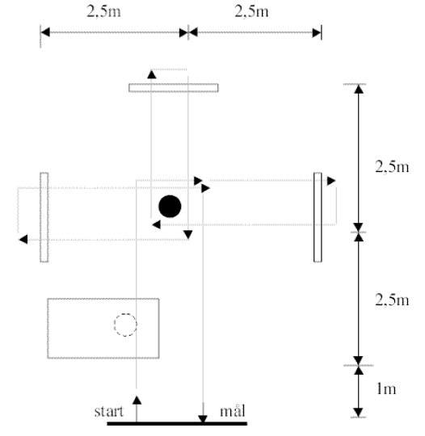
Arbeidskrav og utviklingstrapp Hopp Herrer
Forklaring arbeidskravsanalyse
Hurtighet:
Harres test tar for seg evnen til å utføre raske retningsforandringer, kroppsbeherskelse, samt flere av de koordinative egenskapene. Testen er en hinderløype, satt sammen av enkle momenter. Forlengs rulle, akselerasjonssteder, vendinger, hopp er sentrale teknikker. De koordinative egenskapene er viktig for utviklingen av skihoppteknikk.
Se forklaring på neste side

Slide 9
Arbeidskrav og utviklingstrapp Hopp Herrer
Forts. Forklaring arbeidskravsanalyse
Hurtighet
Testen begynner med en forlengs rulle og løp inn til kjeglen i midten. Hver gang man kommer til kjeglen i midten, tar man til høyre rundt den. Da skal man hoppe over et hinder (hekk) etter kjeglen og krype under den tilbake. Deretter løper du tilbake til høyre rundt kjeglen. Da kommer du til et helt likt hinder og du gjør det samme som forrige. Du går til høyre rundt kjeglen og gjentar det samme på det tredje og siste hinderet før du går til høyre rundt kjeglen for siste gang. Da du passerer matten du begynte på har du fullført testen. Det er vanlig å ligge på mellom 10-16 sekunder.

Slide 10
Arbeidskrav og utviklingstrapp Hopp Herrer
Forklaring arbeidskravsanalyse
Utholdenhet:
3000 meter løp på bane. Testen bør tas på samme underlag og i samme værforhold fra gang til gang. Testen egner seg bra for fasen Trene for å trene og oppover. Gir en indikasjon på evnen til å tåle trening over tid, samt å gi et bilde på «instiling» til å ta i.
Idrettens Grunnstige - Basisferdigheter:
I første fase (9-10 år) av Trene for å trene perioden anbefaler vi testene fra kategorien Balanse i Idrettens Grunnstige 1. I fase 2 (9-12 år) av samme periode anbefaler vi testene fra kategori Akrobatikk i Idrettens Grunnstige 2. Balanse er avgjørende i alle faser av skihoppet.

Slide 11
Arbeidskrav og utviklingstrapp Hopp Herrer
Forklaring arbeidskravsanalyse
Utstyr:
Kravet til utstyr i skihopping er høyt på øverste nivå (Lære å vinne/WC)) Her snakker vi om optimalisering og innovasjon av utstyr tilpasset øverste internasjonale nivå. Utøverne på et så høyt nivå teknisk, fysisk og mentalt at det er avgjørende at utstyret er på toppnivå om man skal være med i kampen om seierpå WC-nivå. Vi snakker her om en fokus på utstyr som utgjør opp i mot 50% av helheten.
For utøvere som er i toppen på nest øverste nivå (Lære å konkurrere/COC) er det også viktig at utstyret i stor grad er optimalisert for at man skal kunne ta steget helt opp på høyeste nivå, men det vil det fortsatt være en del å potensial å hente ut teknisk, fysisk og mentalt, slik at disse egenskapene fortsatt må ha høyere prioriter enn optimalisering av utstyret.
I de 2 første fasene av SUM (0-9 år) er det ikke viktig med spesialutstyr, men først og fremst utstyr som utøveren mestrer og som er tilpasset den enkeltes ferdighetsnivå. I fase 3 (9-12 år) begynner man å bruke spesialutstyr (hopputstyr) som er tilpasset utøveren og ferdighetsnivået. En viktig tommelfingerregel for disse 3 fasene er med hensyn til ski er at «man skal vokse ut av skiene og ikke inn i de»
På nivå 4 (12-16 år) bør utstyret være tilpasset utøveren innenfor regelverk og gjeldende normer.

